Slide 1


软件项目管理（三级项目）
一款AAA级游戏的开发
杨浩然 张 璇 赵晓晴 白阜玉 乔 翱
官场
现形记
图 | 中共中央纪律检查委员会 中华人民共和国国家监察委员会
北京市西城区平安里西大街41号

Slide 2
WARNING
本项目内容均为虚构，实属吹牛
项目展示中引用的新闻事件为现实情况
但项目本身与任何实际人物、团体、事件无关
©2021 Production YUV

Slide 3

项目
背景
壹
官场
现形记

Slide 4


Slide 5
Awesome Work Software Library
杰出作品软件库（杰软公司）
优质游戏，使命必达
官场现形记 软件项目管理（三级项目）| 杰软（中国）

Slide 6
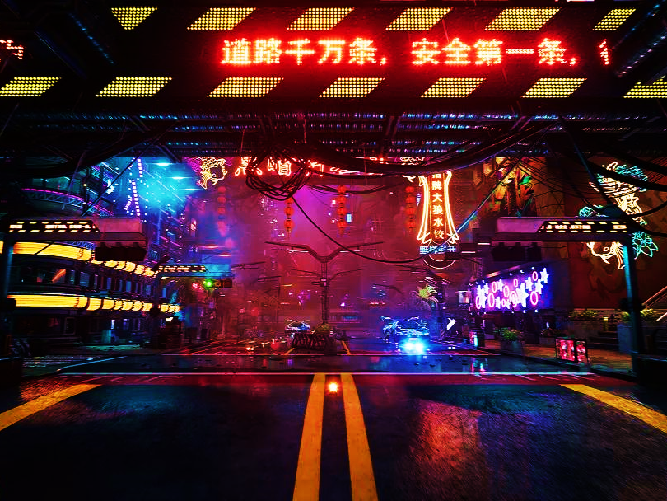
官场现形记
© 张君亮

Slide 7
游戏设定
贰
官场
现形记

Slide 8

谭 观
河北保定人
身高：180cm
农民的儿子
希望通过努力改变现状
接济苍生
最终走向腐化堕落
官场现形记 软件项目管理（三级项目）| 杰软（中国）

Slide 9
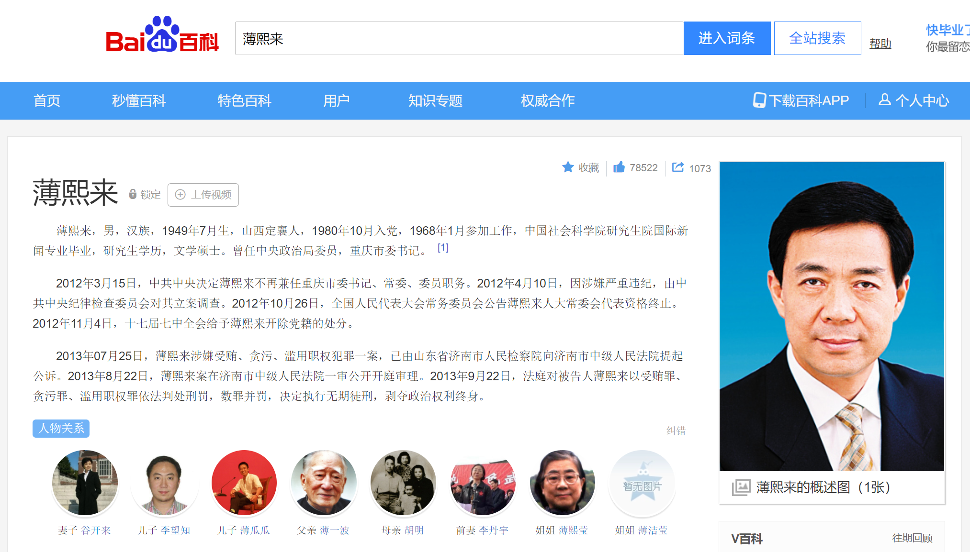
人物原型——薄熙来
官场现形记 软件项目管理（三级项目）| 杰软（中国）

Slide 10
革命战友

Slide 11
主线任务
69个
陌生人和怪胎任务20个
其他事件
与
消遣任务
随机事件
57个
官场现形记 软件项目管理（三级项目）| 杰软（中国）

Slide 12
对白
3500页
音乐原声
14小时
官场现形记 软件项目管理（三级项目）| 杰软（中国）

Slide 13
项目情况
叁
官场
现形记

Slide 14
财务经理
赵晓晴
偏远财经大学金融专业
艺术总监
杨浩然
初中文化
技术主管
张 璇
剑鞘大学计算机专业
PQA
白阜玉
加周大学计算机专业
官场现形记 软件项目管理（三级项目）| 杰软（中国）

Slide 15
产品经理
乔 翱
牛筋大学工商管理专业
曾带领开发
《勇者逗耳聋》 《拳皇57》《王者耻辱》《去年方舟》
《男神异味录》《恨与制片人》《崩盘学园》
《侠盗猎豹手》《古墓危机》《电磁辐射76》《原神经》
《微软模拟加班》《塞尔达传说：无罪》等知名项目
官场现形记 软件项目管理（三级项目）| 杰软（中国）

Slide 16
为了获得真实项目的人员情况……
官场现形记 软件项目管理（三级项目）| 杰软（中国）

Slide 17
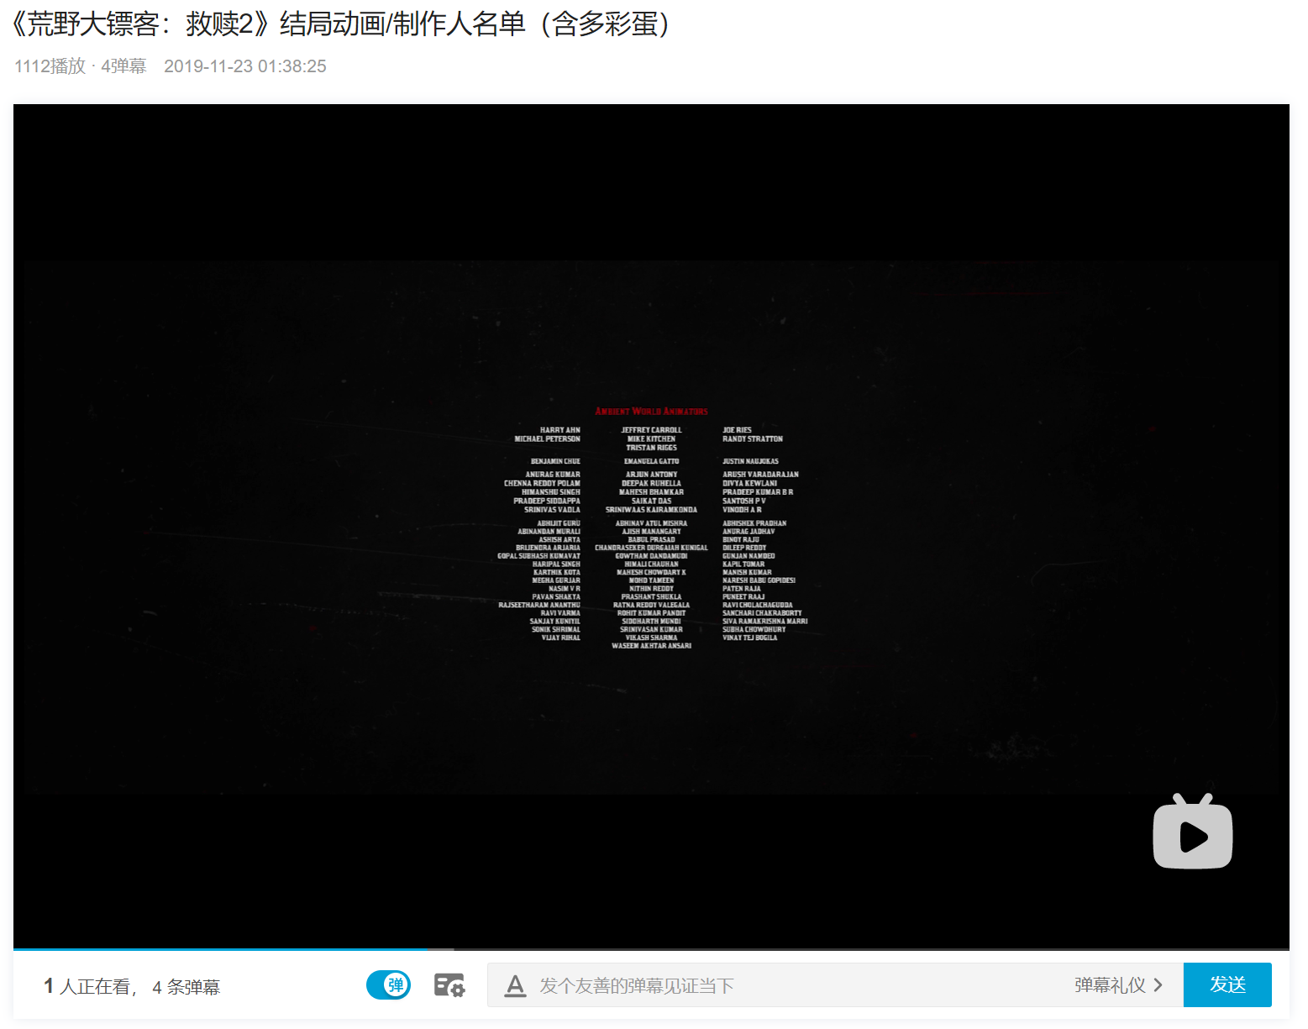
官场现形记 软件项目管理（三级项目）| 杰软（中国）

Slide 18

《荒野大镖客：救赎 2》
艺术 336人 编码 272人 动画 371人
设计 215人 音频 39人 QA 802人
其他 207人
官场现形记 软件项目管理（三级项目）| 杰软（中国）

Slide 19
项目经理
技术总监 艺术总监 PQA 财务总监
↓ ↓ ↓ ↓
开发人员 艺术家 测试 财务会计
……
官场现形记 软件项目管理（三级项目）| 杰软（中国）

Slide 20
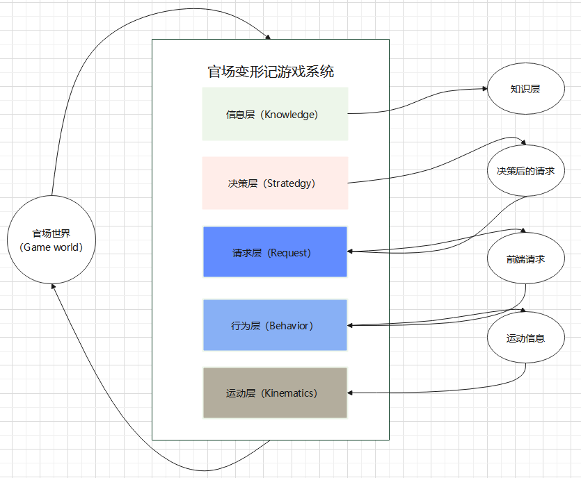
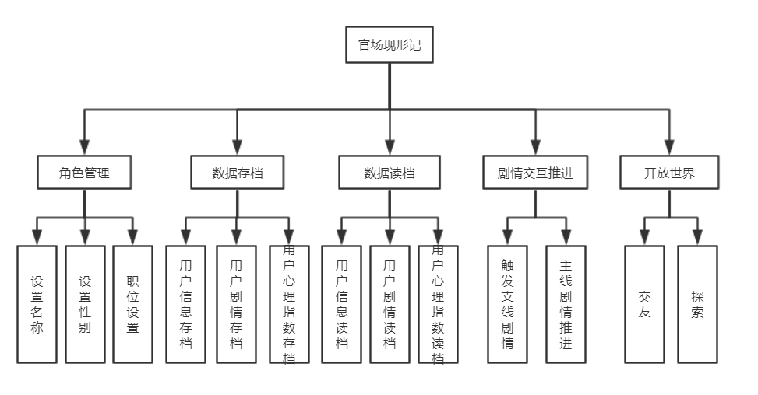


官场现形记 软件项目管理（三级项目）| 杰软（中国）

Slide 21
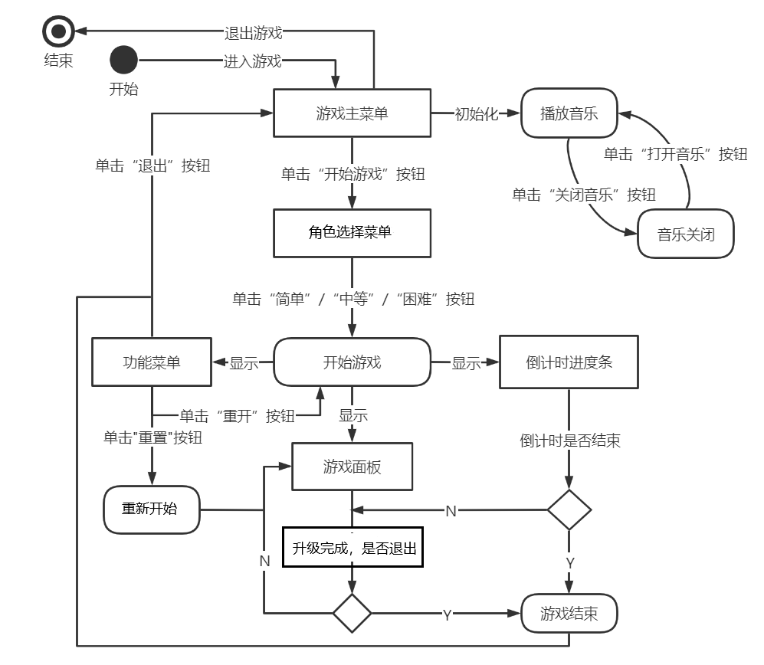
官场现形记 软件项目管理（三级项目）| 杰软（中国）

Slide 22


项目特色文档
官场现形记 软件项目管理（三级项目）| 杰软（中国）

Slide 23
WBS编码 | 活动名称 | 历时估计（天） | 成本估计（每天） | 前导活动 | 责任人
111 | 项目策划 | 50 | 1200 |  | 乔翱
1121 | 游戏调研素材 | 60 | 1400 | 111 | 乔翱、杨浩然
1122 | 游戏人物设定 | 15 | 2400 | 111 | 杨浩然
1123 | 脚本 | 30 | 1200 | 1121 | 杨浩然
1124 | 游戏对白 | 30 | 1350 | 1123 | 杨浩然
1125 | 游戏设定 | 45 | 1200 | 1122 | 杨浩然
1126 | 游戏Pre版本 | 20 | 1100 | 1122、1123 | 杨浩然、张璇
113 | 材质、贴图工程 | 55 | 500 | 1124 | 杨浩然、张璇
1131 | 背景美术 | 40 | 1000 | 113 | 杨浩然
1132 | 环境与地图 | 30 | 600 | 1131 | 张璇
1133 | 游戏道具 | 40 | 800 | 1132 | 张璇
1134 | 游戏载具 | 40 | 2000 | 1133 | 张璇
1135 | 游戏NPC、生物 | 30 | 2000 | 1134 | 张璇
1211 | 游戏引擎的优化 | 60 | 8000 | 113 | 张璇
1212 | 动作 | 40 | 3000 | 1211 | 张璇
1213 | 动画、过场动画 | 30 | 3000 | 1212 | 张璇
1214 | 人物交互 | 30 | 5000 | 1213 | 张璇
1215 | 开放世界AI | 40 | 2000 | 1214 | 张璇
1216 | 系统UI美化 | 20 | 5000 | 1215 | 张璇
1217 | 跨多平台开发 | 40 | 1500 | 1211 | 张璇
1222 | 各阶段开发文档 | 100 | 2000 | 1124、1212 | 张璇
1231 | 各阶段测试文档 | 100 | 2000 | 1221 | 张璇
1232 | 成品 | 300 | 12000 | 1222 | 乔翱、杨浩然、张璇
124 | 宣传物料 | 30 | 2000 | 1231 | 乔翱
125 | 后续补丁包 | 300 | 1000 | 124 | 张璇
1311 | 后续DLC | 300 | 1100 | 125 | 乔翱、杨浩然、张璇
官场现形记 软件项目管理（三级项目）| 杰软（中国）

Slide 24
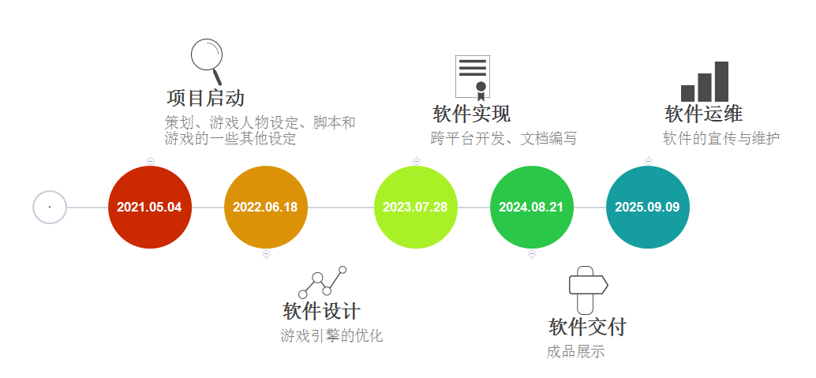
预算10亿元人民币
5年开发周期
制图 | 张璇
官场现形记 软件项目管理（三级项目）| 杰软（中国）

Slide 25
人力资源使用情况
人力资源分类 | 2021下半年 | 2020上半年 | 2022下半年 | 2023上半年 | 2023下半年 | 2024上半年 | 2024下半年 | 2025上半年 | 2025下半年 | 2026上半年 | 2026下半年 | 2027上半年
管理层 | √ | √ | √ | √ | √ | √ | √ | √ | √ | √ | √ | √
编码 | √ | √ | √ | √ | √ | √ | √ | √ | √ | √ | √ | √
设计 | √ | √ | √ | √ | √ | √
音频 |  |  |  | √ | √ | √ | √
质量 保证 | √ | √ | √ | √ | √ | √ | √ | √ | √ | √ | √ | √
动画 | √ | √ | √ | √
艺术 | √ | √ | √ | √ | √ | √
其他 | √ | √ | √ | √ | √ | √ | √ | √ | √ | √ | √ | √
制表 | 赵晓晴
官场现形记 软件项目管理（三级项目）| 杰软（中国）

Slide 26
外包——自有工作室
魁北克工作室
蒙特利尔工作室
上海碧汉网络
官场现形记 软件项目管理（三级项目）| 杰软（中国）

Slide 27

外包——其他公司
官场现形记 软件项目管理（三级项目）| 杰软（中国）

Slide 28

质量保证
静态代码分析工具和自动化软件测试工具
因果图
控制图和七点运行法
帕累托图
官场现形记 软件项目管理（三级项目）| 杰软（中国）

Slide 29
项目沟通计划
官场现形记 软件项目管理（三级项目）| 杰软（中国）

Slide 30
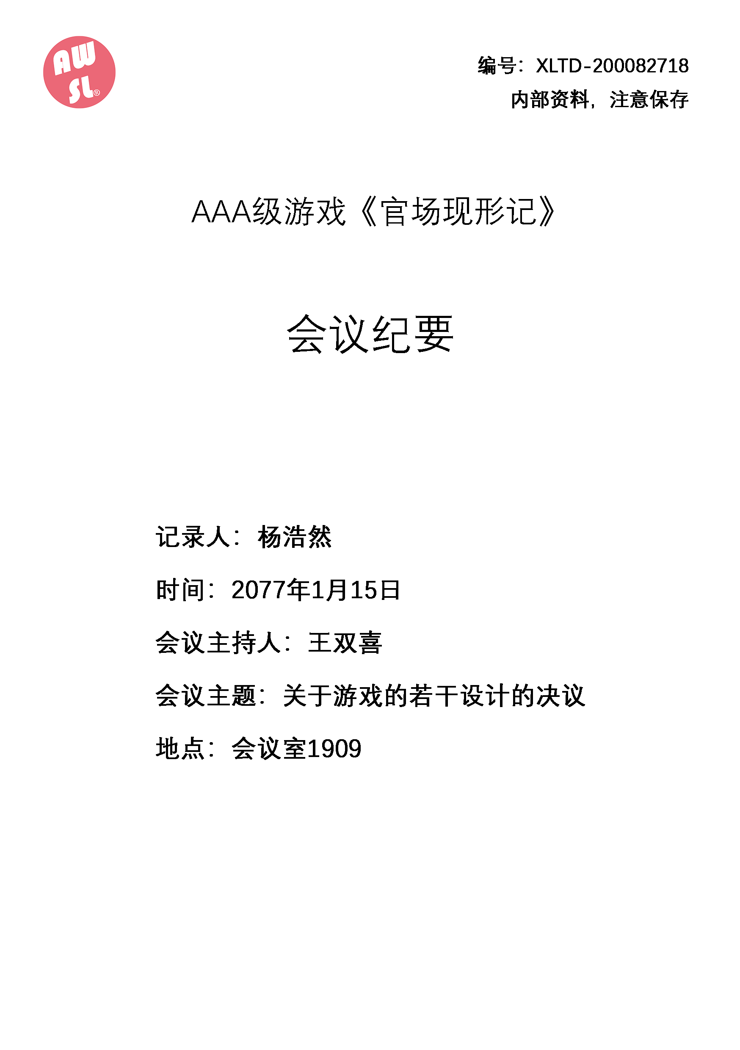
官场现形记 软件项目管理（三级项目）| 杰软（中国）

Slide 31

官场现形记 软件项目管理（三级项目）| 杰软（中国）

Slide 32

人工成本 | 活动名称 |  | 需要的人力资源 |  | 需要的时间 | 单位时间的工资标准 | 小计
 | 艺术 |  | 336 |  | 3年 | 500元/天 | 183,960,000元
 | 编码 |  | 272 |  | 5年 | 600元/天 | 297,840,000元
 | 动画 |  | 371 |  | 2年 | 600元/天 | 162,498,000元
 | 设计 |  | 215 |  | 3年 | 800元/天 | 188,340,000元
 | 音频 |  | 39 |  | 2年 | 500元/天 | 14,235,000元
 | 质量保证 |  | 802 |  | 1年 | 200元/天 | 58,546,000元
 | 其他 |  | 207 |  | 5年 | 200元/天 | 75,555,000元
 | 管理层 |  | 18 |  | 5年 | 2000元/天 | 65,700,000元
 | 人工成本合计 |  |  |  |  |  | 1,046,674,000元
非人工成本 | 非人力资源的分类 |  |  | 非人力资源的数量 |  | 单价 | 小计
 | 材料 | 纸张 |  | 500 |  | 18.9 | 9,450元
 |  | 笔 |  | 4000 |  | 2 | 8,000元
 | 设备 | 摄影机 |  | 50 |  | 10500 | 525,000元
 |  | 显示器 |  | 10 |  | 20000 | 200,000元
 |  | 游戏机 |  | 100 |  | 12869 | 1,286,900元
 |  | 计算机 |  | 2260 |  | 22199 | 50,169,740元
 |  | 服务器 |  | 100 |  | 15200 | 1,520,000元
 |  | 打印机 |  | 10 |  | 1069 | 10,690元
 | 差旅及通信费 | 住宿费 |  | 2260 |  | 800/月 | 1,808,000元
 |  | 办公楼 |  | 1 |  | 200,000/月 | 12,000,000元
 |  | 交通 |  | 2260 |  | 300/月 | 678,000元
 | 管理费用 | 伙食 |  | 2260 |  | 1000/月 | 2,260,000元
 | 其他 | 宣传与发行 |  | 1 |  | 200,000,000 | 200,000,000元
 | 非人工成本合计 |  |  |  |  |  | 259,675,780元
不可预见费用 |  |  |  |  |  |  | 43,650,220元
总计 |  |  |  |  |  |  | 1,350,000,000元
官场现形记 软件项目管理（三级项目）| 杰软（中国）

Slide 33
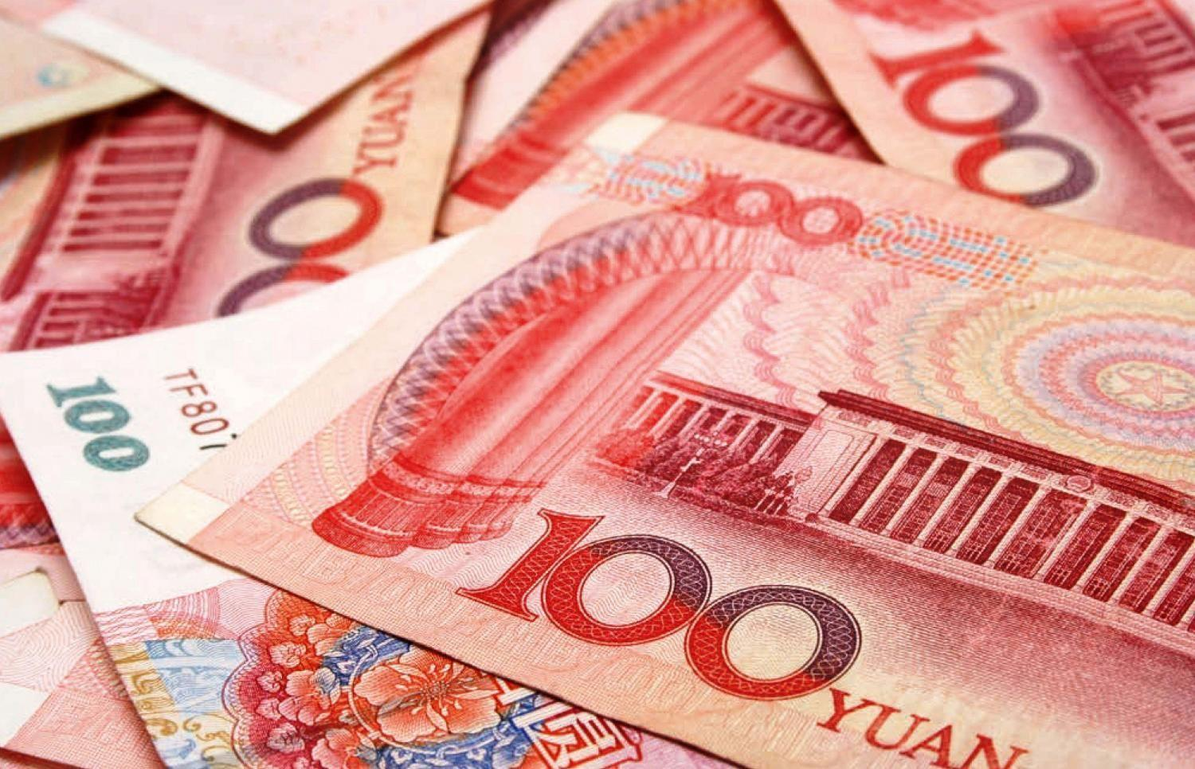
¥1,350,000,000
官场现形记 软件项目管理（三级项目）| 杰软（中国）

Slide 34
变更 1
2023年1月25日
监管要求不能包含真实地点、不能有好结局 → 开发初期，删改
变更 2
2024年1月1日
新冠疫情（续）爆发 员工在家办公 → 细化管理、抗疫经验
变更 3
2024年11月11日
金融海啸（续）爆发 → 裁员、剪裁功能
官场现形记 软件项目管理（三级项目）| 杰软（中国）

Slide 35
验收标准 技术方法 详细设计 项目网络图 依赖关系
质量计划 配置管理计划 风险管理计划
……
官场现形记 软件项目管理（三级项目）| 杰软（中国）

Slide 36
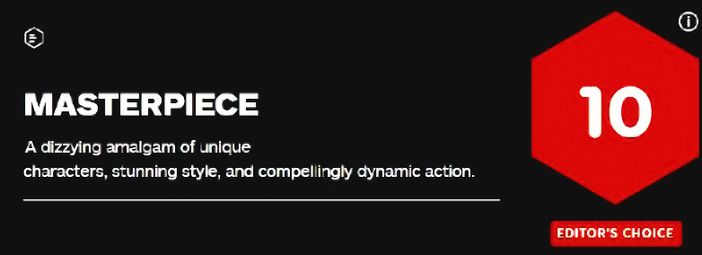
销量
1.4亿份
营收
80亿美元
官场现形记 软件项目管理（三级项目）| 杰软（中国）

Slide 37

组长总结
官场现形记 软件项目管理（三级项目）| 杰软（中国）

Slide 38
参考资料
侠盗猎车手5_百度百科
https://baike.baidu.com/item/%E4%BE%A0%E7%9B%97%E7%8C%8E%E8%BD%A6%E6%89%8B5/9308517
GTA5主线任务有多少个？_百度知道
https://zhidao.baidu.com/question/245167502946392164.html
侠盗猎车手5（GTA5） 全57种随机任务触发条件及奖励图文一览_ATM Robbery / ATM抢劫-游民星空 GamerSky.com
https://www.gamersky.com/handbook/201412/500121.shtml
项目管理 各阶段的文档 模版(汇总版) - 百度文库
https://wenku.baidu.com/view/c789a64ee518964bcf847c6a.html
《赛博朋克2077》开发中的问题不止一个，但未来可期 - 知乎
https://zhuanlan.zhihu.com/p/345296960
薄熙来_百度百科
https://baike.baidu.com/item/%E8%96%84%E7%86%99%E6%9D%A5/181299?fr=aladdin
98分神作《塞尔达传说：荒野之息》是怎么开发出来的？丨触乐
https://www.sohu.com/a/127882564_116000
游戏开发方式的改变，造就了《塞尔达传说 荒野之息》 - vgtime.com
http://www.vgtime.com/topic/801487.jhtml
小岛公布死亡搁浅时间线 实际开发竟然不到3年？- 中关村在线
https://nb.zol.com.cn/718/7185503.html
漫谈《死亡搁浅》的商业、开发与游戏构想（上） - 知乎
https://zhuanlan.zhihu.com/p/68604204
屡遭诟病的流水线模式，就做不出好游戏吗？ - 知乎
https://zhuanlan.zhihu.com/p/29113136
官场现形记 软件项目管理（三级项目）| 杰软（中国）

Slide 39
参考资料
《荒野大镖客 救赎2》成功的背后，开发者付出了怎样的代价？ - vgtime.com
http://www.vgtime.com/topic/1040054.jhtml
在国内做一款3A游戏到底要准备什么？制作人亲述开发经验 - 游戏葡萄
http://youxiputao.com/articles/14778
《荒野大镖客：救赎2》结局动画/制作人名单（含多彩蛋）_哔哩哔哩 (゜-゜)つロ 干杯~-bilibili
https://www.bilibili.com/video/av76652949/
做了24年3A，我积累了这些团队管理经验_详细解读_最新资讯_热点事件_36氪
https://36kr.com/p/1006062154595849
三天收入50亿元:年度神作《荒野大镖客2》是怎么做出来的？ | 游戏大观 | GameLook.com.cn
http://www.gamelook.com.cn/2018/11/342479
为什么中国不会有3A游戏？ _ 游民星空 GamerSky.com
https://www.gamersky.com/news/201804/1036918.shtml
从业10年腾讯美术总监：如何规范工作流程，管理美术团队？ - 游戏葡萄
http://youxiputao.com/articles/18661
打开GTA 5竟要跑19.8亿次if语句 黑客嘲讽代码烂 修改后快70%-GTA5,代码 ——快科技(驱动之家旗下媒体)--科技改变未来
https://news.mydrivers.com/1/742/742674.htm
复盘《赛博朋克2077》：谁让你提前 57 年发布呢？
https://weibo.com/ttarticle/p/show?id=2309404584313512395806
3A离中国到底有多远？我们问了几位做过3A项目的中国人
https://www.sohu.com/a/229351282_628730
官场现形记 软件项目管理（三级项目）| 杰软（中国）

Slide 40
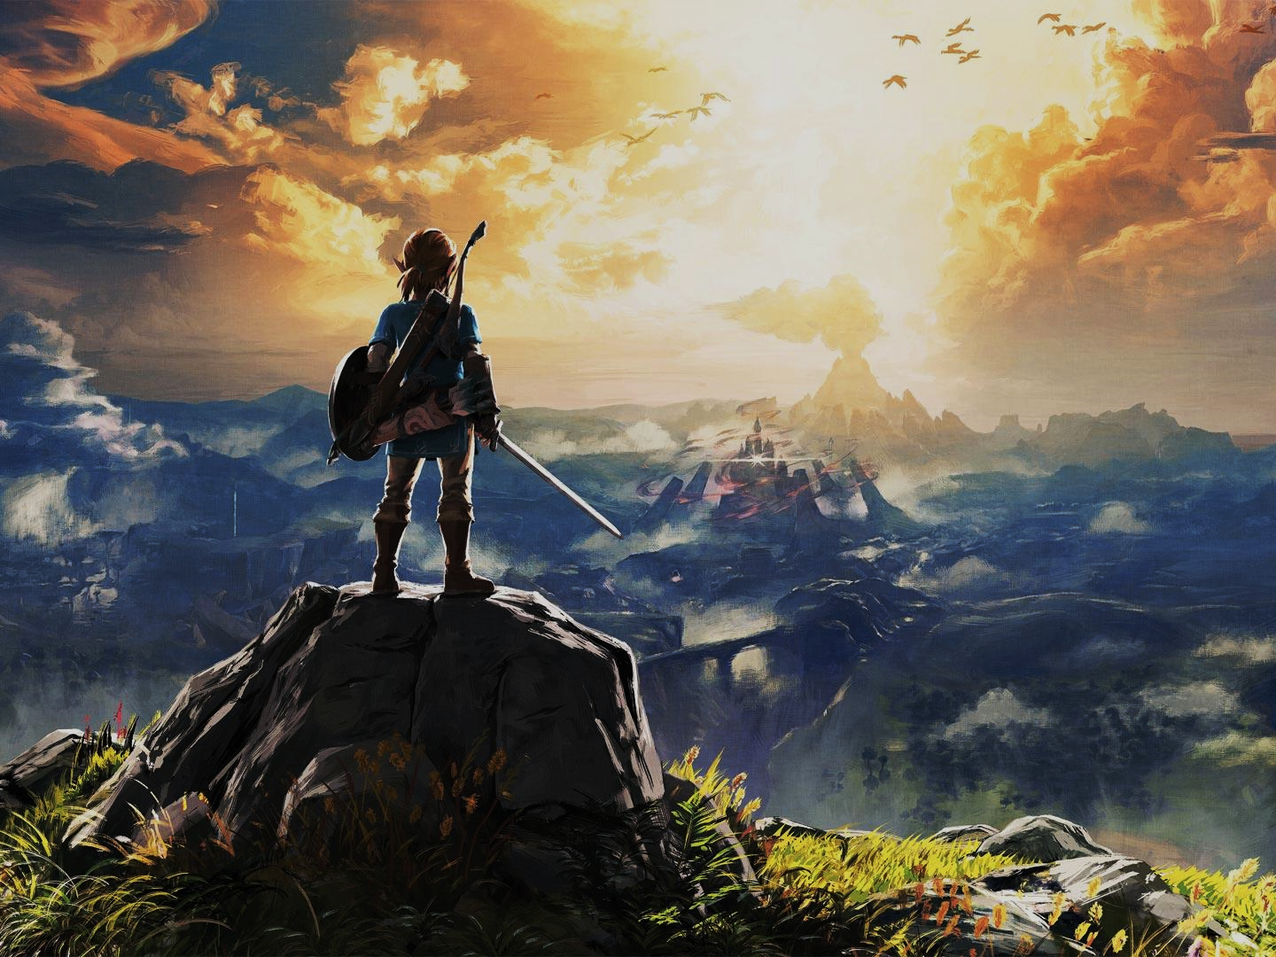

软件项目管理（三级项目）
一款AAA级游戏的开发
杨浩然 张 璇 赵晓晴 白阜玉 乔 翱
讲述人为随机抽取
幻灯片设计 杨浩然
官场
现形记
*塞尔达传说 旷野之息
图片来源于网络，字体来源于方正及华文
©2021 Production YUV，保留所有权利

